Slide 1
İş Hayatını İyileştirmek ve Tükenmişliği Azaltmak için Eczacılık Yüksek Öğreniminde İletişim
ŞEVVAL DEMİR
19030079

Slide 2
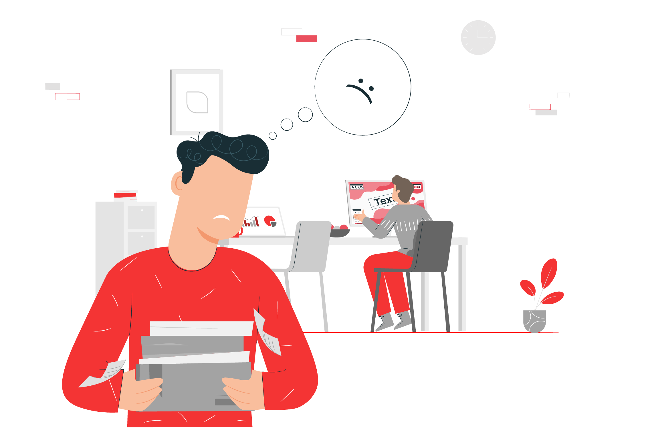
TÜKENMİŞLİK
NEDİR ?

Slide 3
TÜKENMİŞLİK
NEDİR ?
Dünya Sağlık Örgütü tükenmişliği ‘’fazla çalışma ile ortaya çıkan aşırı bir duygusal yorgunluk ve bunun sonucunda iş ve sorumluluklarını yerine getirememe durumu’’ olarak tanımlamıştır.
Buna göre; birey zaman içinde kronikleşmiş bir şekilde yorgunluk yaşar; işinden soğur, kendi içine çekilir ve artan bir şekilde yetersiz olduğunu hisseder.

Slide 4
İş-yaşam kalitesini ve refahı ihmal etmek, tükenmişlik de dahil olmak üzere birçok zararlı etkilere neden olabilmektedir.
ABD eczacılık uygulama fakültesi öğretim üyeleri arasında yapılan bir araştırmada , öncelikle duygusal tükenmeden kaynaklanan yüksek düzeyde tükenmişlik olduğu bildirilmiştir.Genellikle uygulamalı öğretim üyelerinin gerektirdiği çok sayıda rolü dengelemek, savunulamaz bir çalışma ortamıyla sonuçlanabilir.
Prescott, eczacılık pratiği yapan öğretim üyelerinin eğitimlerindeki temel akademik performans ölçütleri, uyumsuzluk nedeniyle tükenmişliğe eğilimli olduklarını öne sürmüştür.

Slide 5
Destekleyici geribildirim tükenmişliğe karşı güçlü bir caydırıcıdır. Akademik dünyada destekleyici bir kültür, yöneticiler, öğretim üyeleri ve personel tarafından şekillendirilir ve adil ödül, performans yönelimi, istikrar ve meslektaş dayanışması da dahil olmak üzere organizasyonun birçok yönüne nüfuz eder.
The buffering hypothesis (Tamponlama hipotezi) "sosyal desteğin psikolojik veya fizyolojik bozukluğa, hastalığa neden olan, iş performansını düşüren stres faktörlerine karşı koruma sağladığını" ileri sürer. Sosyal desteğin temel kaynakları arasında iş arkadaşları, liderler ve kuruluşun kendisi yer alır. Sosyal desteğin alanlar arası tamponlama hipotezine göre, bir alandan gelen destek, başka bir alandan gelen stres etkeninin olumsuz sonuçlarını azaltmada özellikle etkili olabilir

Slide 6
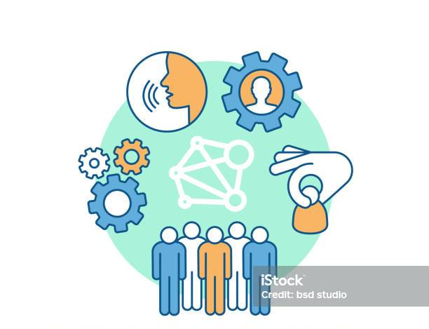
Weiss ilişkisel destek koşullarını altı kategoriye ayırdı:
Bağlanma,
Sosyal Bütünleşme,
Beslenme Fırsatı,
Değer Güvencesi,
Güvenilir Bir Ittifak Duygusu
Rehberlik
Weiss, destek sağlanmasında kullanılan dilin önemine dikkat çekmektedir; yani kullanılan dilin TONU, İÇERİĞİ VE BAĞLAMI önemli olmaktadır.
Yüksek öğrenimde akranlar ve yöneticiler tarafından kullanılan dil, özellikle de kelime seçimi iyimserliği etkileyebilirken, dil eksiklikleri daha fazla duygusal tükenme vakasına neden olabilmektedir.

Slide 7
‘’Liderliğin konuşulan dili” uzun zamandır çalışanların motivasyonu ve sonuçları üzerinde kritik bir etkisi olduğu bilinmektedir.
Motivasyon yaratan dil teorisi dilin çalışanları nasıl etkilediğini anlamak için kapsamlı bir model sağlar. Bu teori, stratejik sözlü iletişimin, çalışan performansı ve iş tatmini üzerinde ölçülebilir etkileri olan önemli bir motivasyon aracı olduğunu öne sürmektedir.
Mayfield’ın motive edici dilin boyutlarını ölçmek için geliştirdiği ölçek :
Yön veren dil, görevlerle ilgili belirsizliği azaltmak için kullanılır;
empatik dil, üst ve ast arasında ilişkiler kurar ve ilişkisel belirsizliği azaltır; ve
anlam oluşturma dili, kurumsal politikalar ve uygulamalar hakkındaki belirsizliği azaltır.

Slide 8
Yapılan araştırmalara bakıldığında, öğretim üyelerine tükenmişliğin azaltılması ve olumlu bir işyeri ortamı yaratılmasındaki katkılarının değeri konusunda bilgi verilmesinin önemini ortaya koymuştur.
Yüksek öğrenimde iletişim ve meslektaşlar arası dayanışmanın önemi göz önüne alındığında, bu çalışma eczacılık akademisindeki akranlardan ve denetçilerden gelen "değer güvencesini" en iyi ifade eden iletişimin içeriğini, tarzını, zamanlamasını, tonunu ve başlatılmasını tanımlamayı amaçlamıştır. Bu çalışma sosyal hükümler ve motive edici dil teorisi üzerine referans alınarak yapılmıştır.

Slide 9
Eczacılık fakültesi öğretim üyeleriyle görüşmeler gerçekleştirilerek onların iş yaşam kalitesi, kuruma değer verme duyguları ve tükenmişlik ile ilgili deneyimleri ortaya çıkarılmıştır.
Araştırmacılar, takip ve/veya ek araştırma sorularına izin veren 14 soruluk bir görüşme kılavuzu geliştirdiler. Temel, sosyal/idari ve uygulama fakülteleri (genellikle birden fazla amire ve kuruma karşı sorumlu olan) dahil olmak üzere farklı kurum türlerinden (örneğin, kamu ve özel, öğretim ve araştırma), akademik kademelerden ve disiplinlerden gelen kişilerden oluşan örneklem kullanmışlardır.
Araştırmacılar, Sosyal Hükümler Ölçeği (SPS) ve Motive Edici Dil Ölçeği'nden (MLS) uyarlanan dili kullanarak yarı yapılandırılmış bir görüşme kılavuzu geliştirdiler. Örneğin, hem rehberliğin sosyal olarak sağlanması hem de yön verme boyutunu araştırmak için, SPS'nin "Stresli zamanlarda rehberlik için başvurabileceğim kimse yok" maddesi ile MLS'nin "İşle ilgili sorunları çözme konusunda bana açık talimatlar verir" maddesi birleştirilerek "Meslektaşlarınızın, Başkanınızın ve Dekanınızın size rehberlik etmesinin veya yön vermesinin bazı özel yolları nelerdir?" diye sorulmuştur.

Slide 10
Görüşülen sekiz kişiden dördünün erkek, dördünün kadın olduğu belirlendi; dördü kamu araştırma üniversitelerinde, üçü özel öğretim kurumlarında ders veriyordu ve biri özel bir araştırma üniversitesinde çalışıyordu. Dört katılımcı sosyal eczacılıktan, ikisi klinik uygulamadan ve ikisi de temel bilimlerdendi.
Denetleyicilerden gelen rehberlikle ilgili olarak katılımcılar, özellikle terfi ve görev süresiyle ilgili olmak üzere, hedefe ulaşma yöntemleri konusunda netlik aramışlardır. İş-yaşam dengesini korurken organizasyonda başarıya nasıl ulaşılacağı konusunda tavsiyeye ihtiyaç duyulduğunu açıklamışlardır.
Katılımcılar kitle iletişiminin yararını kabul ederken denetçilerin yardım talebi olmadan rehberliği başlatmasını tercih etmişlerdir. Katılımcılar ayrıca rehberlik için akranlarına da başvurmuş, ancak bu genellikle öğle yemeğinde veya işbirliği sırasında resmi olmayan, meslektaşlara yönelik, samimi tartışmalar şeklinde olmuştur. Gayri resmi akran mentorluğu, onlara bireysel olarak samimi bir ilgi ve tavsiye vermenin ve koçluğun ötesinde bir şey olarak tanımlandı.

Slide 11
Değer güvencesi ikinci ana temayı oluşturmuştur. Katılımcılar, denetçilerin belirli bir çabanın nasıl sonuç verdiğini sorarak kişisel olarak ilgilendikleri örnekleri anlattılar. Başarıların ve önemli haberlerin üst kademelere (örneğin dekanlar, üniversite yetkilileri) iletilmesi de değer güvencesi olarak görülüyordu. Bunun tersine, katılımcılar, bazı denetçilerin sıkı çalışma veya iyi yapılmış bir iş için herkesi iltifat etmek amacıyla nasıl standart bir dile başvurduklarını anlattılar. İletişimin tek biçimi genel basmakalıp sözler olduğunda, bu durum öğretim üyesinin katkılarını ortadan kaldırmaya veya kişiliksizleştirmeye eğilimli olarak görülmüş. Akranlardan gelen değer güvencesi örnekleri arasında arkadaşlığın genişletilmesi, dostluk ve işbirliği teklifleri yer alıyordu.
Görüşmeler boyunca yapılan yorumlar, değer güvencesi eksikliğinden kaynaklanan bir alt tema olarak ortaya çıkan tükenmişlik ile ilgili olduğu görülmüştür. Katılımcılar, sağlıklı rekabet ile aşağılayıcı rekabet arasındaki farka dikkat çekerek akranlar arasındaki rekabeti; amirlerin sıklıkla belirli görevlerin ve deneyimlerin bilgiçlik gerektirdiğini varsaydığını, oysa akranların aynı deneyimlerin birbirleriyle paylaşıldığında tatmin olduğunu anlatmışlardır.

Slide 12
Yön veren dile duyulan ihtiyaç, rehberliğin toplumsal olarak sağlanmasına duyulan ihtiyaçla orantılıdır.
Empatik dilin boyutu ile değer güvencesinin sosyal sağlanması arasında da benzerlikler vardı. Katılımcılar pratik olması için empatik bir dil tercih ettiler. Yöneticiler ve meslektaşları onlardan katkıda bulunmalarını, işbirliği yapmalarını veya kendileriyle projelerde yer almalarını istediğinde, kendilerine değer verildiğine dair güvence yaşadılar.
Katılımcılar her boyutun önemini stratejik, liderin başlattığı ve sözlü olarak iletildiği şeklinde ifade ettiler ve eylemlerin kelimelerle eşleşmesi gerektiğini vurguladılar. Katılımcılar bu unsurların mevcut olması durumunda memnuniyetlerini, olmadıklarında ise hayal kırıklığını dile getirdiler.

Slide 13
Bu çalışma, bir akademisyenin değer güvencesini artıran / azaltan ve tükenmişliği azaltan, akademik meslektaşları ve denetçiler tarafından kullanılan dil türlerini ayırt etmek için motive edici dil ve sosyal hükümler teorilerini kullanmıştır.
Katılımcılar kendilerini değerli hissettikleri mesleki deneyimleri ve dil içeriğinin, üslubun, tarzın veya başlamanın tükenmişliğin üç temel bileşeninden biri olan duyarsızlaşma duygularına katkıda bulunduğu diğer örnekleri tanımladılar. Ayrıca bazı meslektaşların ve yöneticilerin diğerlerinin başarılarını doğrudan kabul etme konusundaki başarısızlıklarını ve bunun tükenmişlik hissine nasıl katkıda bulunduğunu da belirttiler.
Yöneticilerin ve akranların, özellikle de özerk işleri olan kişilerle ilgili motive edici dil, iş memnuniyetini, performansı ve bir kuruluşta kalma niyetini olumlu yönde etkilerken, genelleştirilmiş basmakalıp sözler, özerk çalışanın yapıcı düşünce stratejilerini caydırır. Bu çalışmanın katılımcıları, belirli katkıları kabul etmeyen e-postalarda ve diğer kişilerarası iletişimlerde ortak dilin kullanımına özel atıfta bulunarak bu tür olayları tanımladılar.

Slide 14
Mesleki yetersizlik, tükenmişliğe katkıda bulunan üç temel faktörden biri olarak tanımlanmıştır ve meslektaşların ve yöneticilerin sürekli olarak belirsiz ve samimiyetsiz dil kullanmasından kaynaklanmaktadır.
Akademik bir ikilem, öğretim üyelerinin bir yandan müttefik ve işbirlikçi arayışına girişirken bir yandan da kendi statülerini güçlendirmeye çalışmasıyla ortaya çıkar. Karışık mesajlaşma ve kötü yapılandırılmış iletişimler potansiyel olarak değerli ilişkileri tehlikeye atabilir. Akademik danışmanlardan gelen bu tür bir dil, fakültenin performansı ve coşkusu üzerinde zararlı, depresif bir etkiye sahip olabilir.

Slide 15
Açık beklentiler ve yönlendirmeler denetçiler tarafından öğretim üyelerine iletilmelidir. Değer güvencesi, resmi tanınma jestleri, kaynak sağlanması, güven gösterileri ve yüz yüze ve yazılı mesajlaşma arasındaki uyum yoluyla artırılır. Denetçiler, resmi olmayan mentorluk ve akranlar arasında topluluk oluşturma için sosyal alan sağlamalıdır. Meslektaşlara saygı ve takdir, küçük başarılarda bile empati, adalet ve ilgiyi aktaran resmi olmayan, ddoğal, sözlü konuşmalar yoluyla gösterilir. Fakülte, işbirliğine davet eden, fikir paylaşan ve destek sağlayanları takdir eder. Ekip öğretimi, misafir ders verme ve/veya işbirlikçi araştırmaların tümü iletişimi geliştirmek ve değer güvencesini teşvik etmek için fırsatlardır.

Slide 16
Bir kuruluş içindeki öğretim üyelerinin katkıları, öğretim üyesinin değerinin güvence altına alınmasını sağlayan ve dolayısıyla tükenmişliği azaltan daha olumlu bir işyeri ortamına katkıda bulunan empatik, kişisel bir dil aracılığıyla en iyi şekilde kabul edilir. Bu çalışma, eczacılık akademisyenleri arasındaki iletişimi yönlendirmede motive edici dil teorisinin ve sosyal hükümlerin yararlılığını ortaya koymuştur.

Slide 17
Aşağıdakilerden hangisi değer güvencesi içerisinde yer almaz ?
A. Başarıların ve önemli haberlerin üst kademelere iletilmesi
B. Arkadaşlığın genişletilmesi
C. Dostluk
D. İşbirliği teklifleri
E. Torpil yapmak
Cevap: E

Slide 18
2. Hangisi iş memnuniyetini, performansı ve bir kuruluşta kalma niyetini olumlu yönde etkiler?
A. motive edici dil
B. Çalışanlar arasında kıyaslanmak
C. Yaptığı iş için takdir edilmemek
D. Molalarda çalışmak zorunda kalmak
E. Aşağılayıcı rekabet görmek
CEVAP: A

Slide 19
3. Hangisi veya hangileri Mayfield’ın motive edici dilin boyutlarını ölçmek için geliştirdiği ölçekler arasında yer alır ?
I. Yön veren Dil
II. Empatik Dil
III. Anlam Oluşturma Dili
I ve II
Yalnız I
I, II, III
I ve III
II ve III
CEVAP: C

Slide 20
KAYNAKÇA:
Desselle, S. P., Clubbs, B. H., & Darbishire, P. (2022). Communication in pharmacy higher education to improve work-life and mitigate burnout. American Journal of Pharmaceutical Education, 86(2).

